Slide 1
Собери сам

Slide 2
Ручная сборка
Так:
g++ -c file1.C
g++ -c file2.C
…
g++ -c file10500.C
g++ file1.o file2.o … file10500.o -o myprog
Или так:
g++ file1.C file2.C … file10500.C -o myprog
Или так:
javac Class1.java Class2. java Class3.java… Class10500.java
jar cf myprog.jar Class1.class Class2.class … Class10500.class resourcedir
Повторять при каждой компиляции!

Slide 3


Slide 4
gnu make
all: hello
hello: main.o factorial.o hello.o
g++ main.o factorial.o hello.o -o hello
main.o: main.cpp
g++ -c main.cpp
factorial.o: factorial.cpp
g++ -c factorial.cpp
hello.o: hello.cpp
g++ -c hello.cpp
clean:
rm *o hello
Гуру делают так:
%.o:%.cpp
g++ -c –o $< $@
Автоматическая сборка – это не только создание исполняемого файла.

Slide 5
Make vs Ant
make
Ant
FILE_BASE = hello $(FILE_BASE) : $(FILE_BASE).o gcc -o $(FILE_BASE) $(FILE_BASE).o $(FILE_BASE).o : $(FILE_BASE).c gcc -c $(FILE_BASE).c
<project name="foobar” default="compile" basedir="."> <description>Foobar! </description> <property name="src" value="."/> <property name="build" value="site/foobar/war_file/WEB-INF/classes"/> <target name="init"> <tstamp/> <mkdir dir="${build}"/> </target> <target name="compile" depends="init"> <javac debug="on" srcdir="${src}" destdir="${build}"> <classpath> <pathelement path="${classpath}"/> <fileset dir="."> <include name="compiled/**/*.jar"/> </fileset> </classpath> </javac> </target> </project>

Slide 6
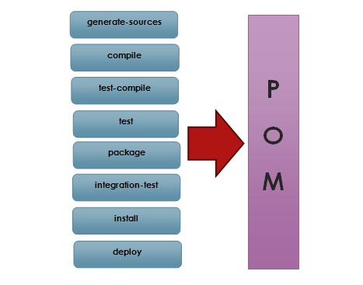
Ant vs Maven
Ant
Maven
<project name="my-project" default="dist" basedir=".">
<description>
simple example build file
</description>
<!-- set global properties for this build -->
<property name="src" location="src/main/java"/>
<property name="build" location="target/classes"/>
<property name="dist" location="target"/>
<target name="init">
<!-- Create the time stamp -->
<tstamp/>
<!-- Create the build directory structure used by compile -->
<mkdir dir="${build}"/>
</target>
<target name="compile" depends="init"
description="compile the source " >
<!-- Compile the java code from ${src} into ${build} -->
<javac srcdir="${src}" destdir="${build}"/>
</target>
… Еще столько же строк
<project>
<modelVersion>4.0.0</modelVersion>
<groupId>org.sonatype.mavenbook</groupId>
<artifactId>my-project</artifactId>
<version>1.0</version>
</project>

Slide 7

Gradle
plugins { // Apply the Kotlin JVM plugin to add support for Kotlin on the JVM. kotlin("jvm").version("1.3.21") } repositories { // Use jcenter for resolving your dependencies. // You can declare any Maven/Ivy/file repository here. jcenter() } dependencies { // Use the Kotlin JDK 8 standard library. implementation(kotlin("stdlib-jdk8")) // Use the Kotlin test library. testImplementation(kotlin("test")) // Use the Kotlin JUnit integration. testImplementation(kotlin("test-junit")) }

Slide 8
Пара мелочей для уюта

Slide 9
Error!
В каждой программе есть по крайней мере одна ошибка.
Ошибки времени разработки (генерируются IDE)
Ошибки времени компиляции (генерируются компилятором)
Ошибки времени выполнения (генерируются средой выполнения)
Ошибки времени внедрения (генерируются тупыми пользователями)
Хорошая ошибка – вовремя обработанная ошибка.
Compiler warnings сделаны не для того, чтобы их отключали!

Slide 10
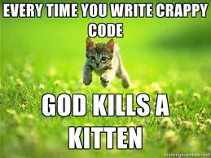
Чтобы не было мучительно больно…

Slide 11

Хорошо читаемый код продлевает программисту жизнь.
Лучше потратить две недели на освоение нового языка, чем всю остальную жизнь на поддержку кода на фортране.
Если что-то не получается, надо читать документацию. Если продолжает не получаться, читать еще раз.
Рекомендации по созданию кода и предупреждения компилятора сделаны, чтобы им следовать.

Slide 12

Документация
Сколько должно быть комментариев в коде?
Чем больше, тем лучше!
Недокументированный код превращается в мусор через два месяца.

Slide 13
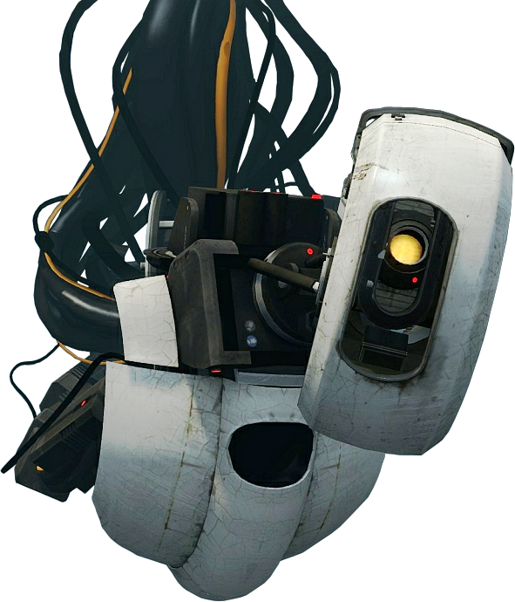
Тестирование
There can’t be too much testing

